Slide 1
Приложение «Планировщик»
Белов Владислав

Slide 2
Задача проекта
Создание приложения, в котором будет реализована функция установки напоминаний на выбранное время и дату

Slide 3
реализация
В проекте использовались модули PyQt5, sqlite, datetime, а также win10toast для создания уведомлений на ОС Windows 10.

Slide 4
классы
В проекте присутствуют следующие классы:
Database
Используется для связи приложения с базой данных, в которой хранится информация о всех событиях
Event
Класс события

Slide 5
TimeChecker
Используется для создания отдельного потока для проверки, не началось или не прошло какое-либо событие
Notification
Используется для создания уведомления на компьютере
Mainwindow
Класс основного окна приложения
EventWindow
Класс окна редактирования события

Slide 6
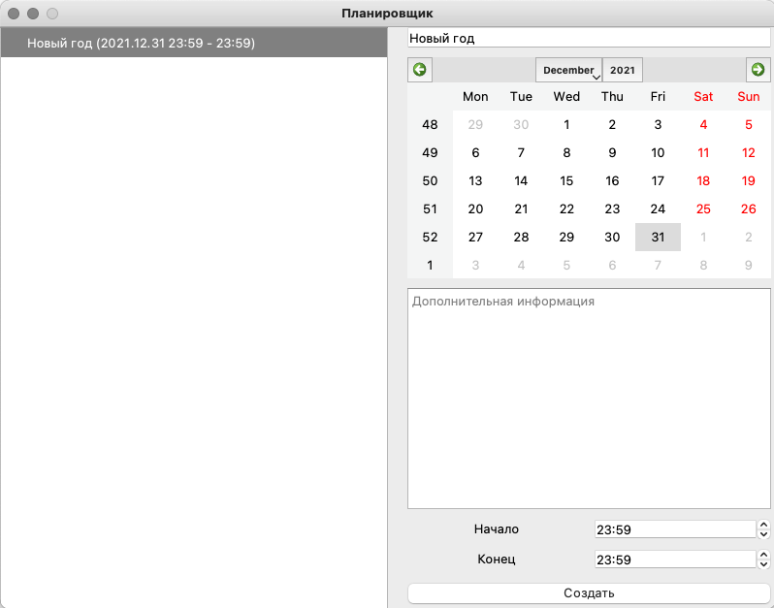
Основной экран

Slide 7
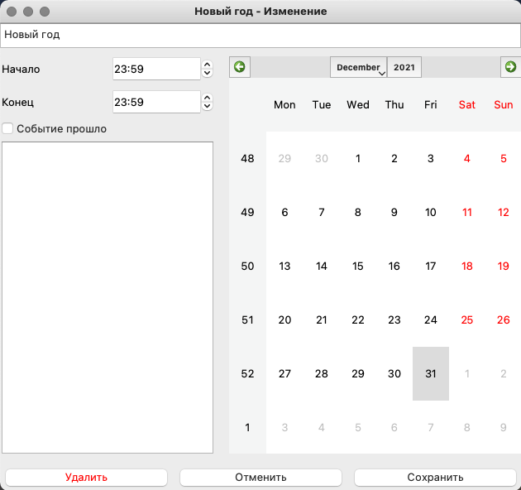
Окно редактирования события

Slide 8
Заключение
В итоге, мне удалось реализовать изначальную идею. В будущем планируется реализация для macOS и Linux, а также выбор мелодий для звонка.

